Slide 1

ACOMPAÑAMENTO AL PROTEGIDO
Informe PQRD 2024-2025

Slide 2

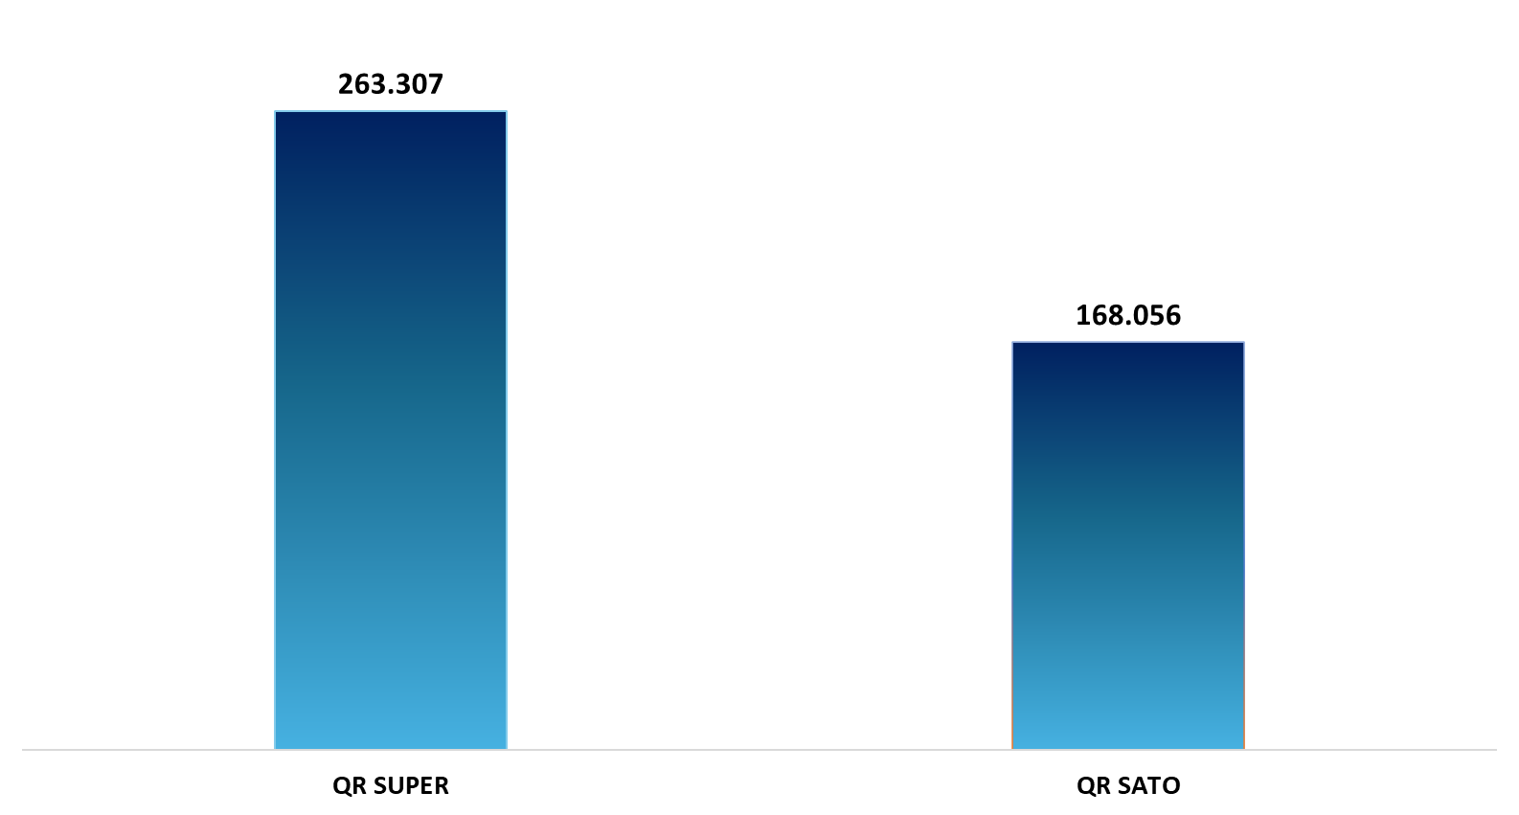
QUEJAS Y RECLAMOS
CONSOLIDADO PQR SNS Y SALUD TOTAL
PAÍS – MOTIVOS 2025
38 % OPORTUNIDAD DE CITAS
25 % MEDICAMENTOS INSUMOS Y SUMINISTROS
11% DIRECCIONAMIENTOS
OPORTUNIDAD
MEDICAMENTOS INSUMOS Y SUMINISTROS
INCONFORMIDAD TIPO ADMINISTRATIVA
DIRECCIONAMIENTOS
PRESTACIONES ECONOMICAS
TESORERIA
Fuente: PAD 495

Slide 3
PRINCIPALES MOTIVOS DE RECLAMO RADICADAS EN LOS CANALES DE LA SUPERINTENDENCIA NACIONAL DE SALUD 2024-2025
2024
2025

Slide 4


